Slide 1

第4章 MySQL数据库基础

Slide 2

本章将详细介绍MySQL数据库的基础知识，通过本章的学习，读者不但可以轻松掌握操作MySQL数据库、数据表的方法，还可以学会使用Python操作MySQL数据库，实现数据的增删改查等操作。

Slide 3

4.1 MySQL概述

Slide 4
MySQL主要特点
功能强大
支持跨平台
运行速度快
成本低
支持各种开发语言
数据库存储容量大

Slide 5
4.2 下载安装MySQL

Slide 6
下载MySQL
安装MySQL
设置环境变量
启动和关闭MySQL服务

Slide 7
MySQL的版本一直在持续更新，本章选择相对稳定的MySQL 5.7版本下载使用，读者也可以下载当前最新的MySQL 8.0版本，本书内容都是通用的。

Slide 8
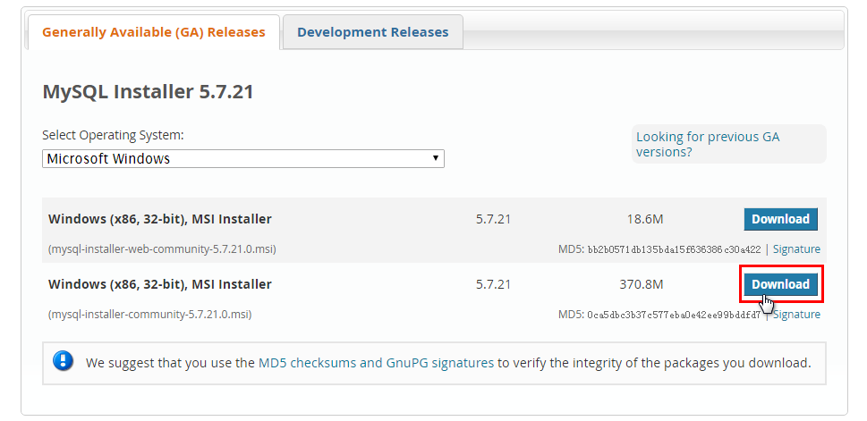
下载MySQL

Slide 9
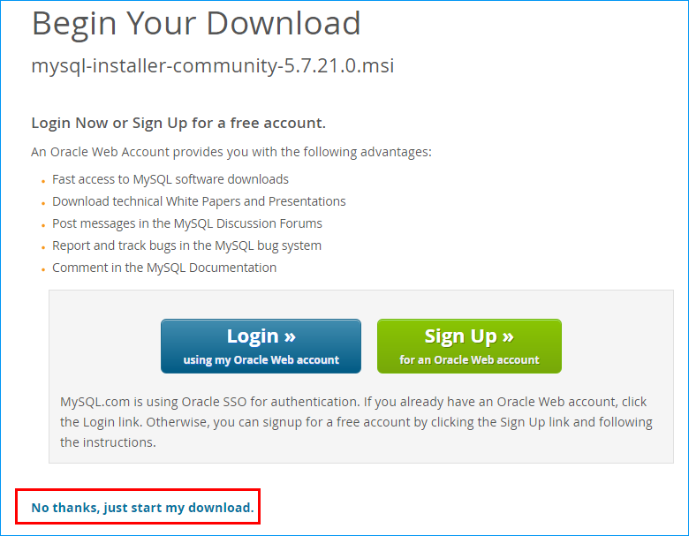
不注册下载

Slide 10
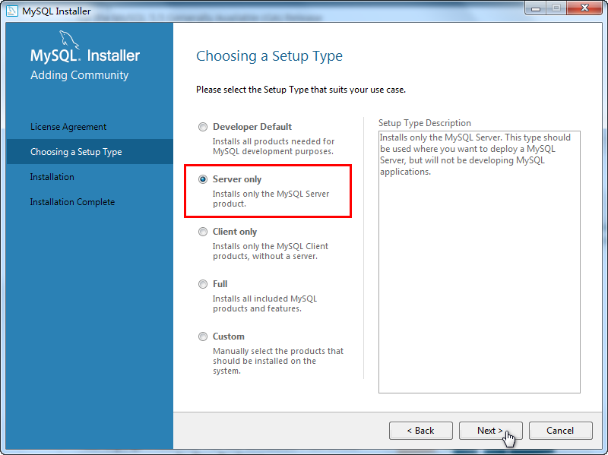
选择安装类型

Slide 11
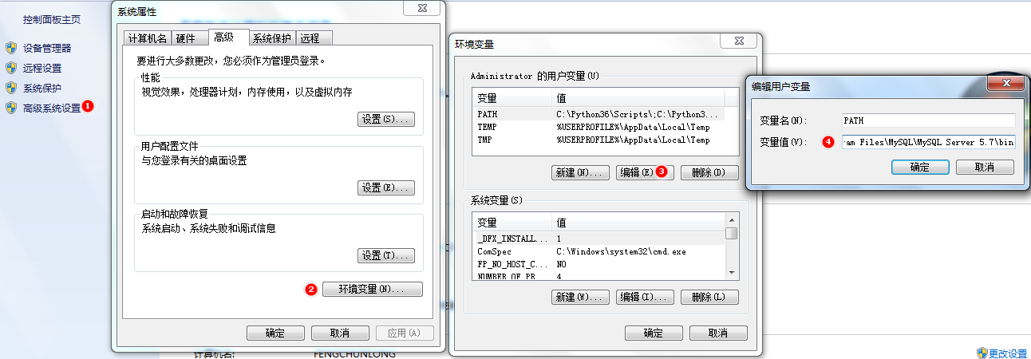
设置环境变量

Slide 12
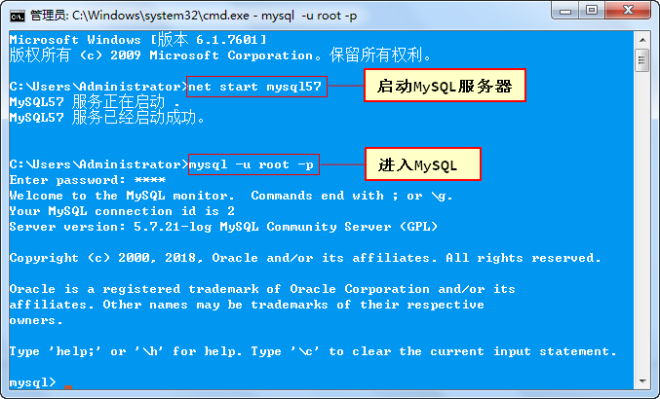
启动MySQL

Slide 13
4.3 操作MySQL数据库

Slide 14
创建数据库
选择数据库
查看数据库
删除数据库

Slide 15
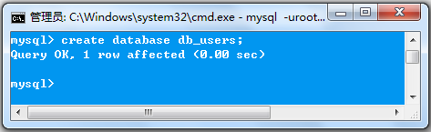
创建数据库

Slide 16
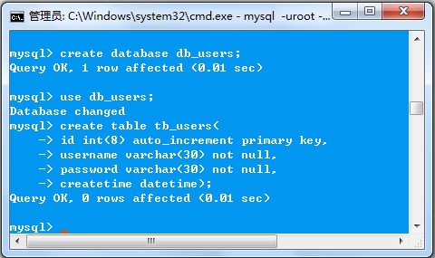
选择数据库

Slide 17
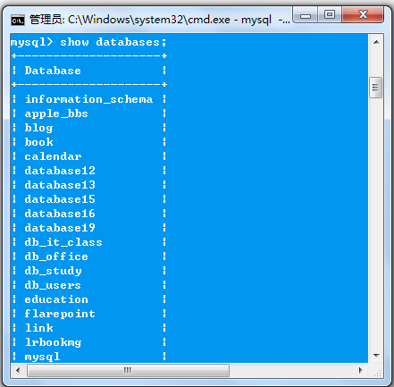
显示所有数据库名

Slide 18
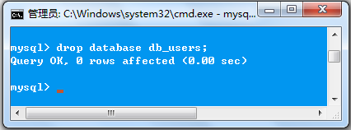
删除数据库

Slide 19
4.4 MySQL数据类型

Slide 20
在MySQL数据库中，每一条数据都有其数据类型。MySQL支持的数据类型主要分为3类：数字类型、字符串（字符）类型以及日期和时间类型。

Slide 21
数字类型
字符串类型
日期和时间类型

Slide 22
整数数据类型
数 据 类 型 | 取 值 范 围 | 说 明 | 单 位
TINYINT | 有符号值：-128～127 无符号值：0～255 | 最小的整数 | 1字节
SMALLINT | 有符号值：-32768～32767 无符号值：0～65535 | 小型整数 | 2字节
MEDIUMINT | 有符号值：-8388608～8388607 无符号值：0～16777215 | 中型整数 | 3字节
INT | 有符号值：-2147483648～2147483647 无符号值：0～4294967295 | 标准整数 | 4字节
BIGINT | 有符号值：-9223372036854775808～9223372036854775807 无符号值：0～18446744073709551615 | 大整数 | 8字节

Slide 23
浮点数据类型
数 据 类 型 | 取 值 范 围 | 说 明 | 单 位
FLOAT | 与精度有关 | 单精度浮点数 | 8字节或4字节
DOUBLE | 与精度有关 | 双精度浮点数 | 8字节
DECIMAL | 可变 | 一般整数 | 自定义长度

Slide 24
普通的文本字符串类型
类 型 | 取 值 范 围 | 说 明
[national] char(M) [binary|ASCII|unicode] | 0～255个字符 | 固定长度为M的字符串，其中M的取值范围为0～255。national关键字指定了应该使用的默认字符集。binary关键字指定了数据是否区分大小写（默认是区分大小写的）。ASCII关键字指定了在该列中使用latin1字符集。unicode关键字指定了使用UCS字符集
char | 0～255个字符 | char(M)类似
[national] varchar(M) [binary] | 0～65535个字符 | 长度可变，其他和char(M)类似

Slide 25
TEXT和BLOB类型
类 型 | 取 值 范 围 | 说 明
TINYBLOB | 1～225 | 小BLOB字段
TINYTEXT | 1～225 | 小TEXT字段
BLOB | 1～65535 | 常规BLOB字段
TEXT | 1～65535 | 常规TEXT字段
MEDIUMBLOB | 1～16777215 | 中型BLOB字段
MEDIUMTEXT | 1～16777215 | 中型TEXT字段
LONGBLOB | 1～4294967295 | 长BLOB字段
LONGTEXT | 1～4294967295 | 长TEXT字段

Slide 26
SET和ENUM类型
类 型 | 最 大 值 | 说 明
Enum ("value1", "value2", …) | 65535 | 该类型的列只可以容纳所列值之一或为NULL
Set ("value1", "value2", …) | 64 | 该类型的列可以容纳一组值或为NULL

Slide 27
日期和时间数据类型
类 型 | 取 值 范 围 | 说 明
DATE | 1000-01-01～9999-12-31 | 日期，格式为YYYY-MM-DD
TIME | -838:59:59～838:59:59 | 时间，格式为HH:MM:SS
DATETIME | 1000-01-01 00:00:00～9999-12-31 23:59:59 | 日期和时间，格式为YYYY-MM-DD HH:MM:SS
TIMESTAMP | 1970-01-01 00:00:00～2037年的某个时间 | 时间戳，在处理报告时使用的显示格式取决于M的值
YEAR | 四位数字：1901～2155 | 年份，可指定两位数字或四位数字的格式

Slide 28
4.5 操作数据表

Slide 29
数据库创建完成后，即可在命令提示符下对数据库进行操作，如创建数据表、更改数据表结构以及删除数据表等。

Slide 30
创建数据表
查看表结构
修改表结构
删除数据表

Slide 31
create table语句的参数说明
参 数 | 说 明
TEMPORARY | 如果使用该关键字，表示创建一个临时表
IF NOT EXISTS | 该关键字用于避免表存在时MySQL报告的错误
create_definition | 这是表的列属性部分。MySQL要求在创建表时，表要至少包含一列
table_options | 表的一些特性参数
select_statement | SELECT语句描述部分，用它可以快速地创建表

Slide 32
属性create_definition的参数说明
参 数 | 说 明
col_name | 字段名
type | 字段类型
NOT NULL | NULL | 表示该列是否允许空值。注意，数据“0”和空格都不是空值。系统一般默认允许为空值，所以当不允许为空值时，必须使用NOT NULL
DEFAULT default_value | 表示默认值
AUTO_INCREMENT | 表示是否是自动编号，每个表只能有一个AUTO_INCREMENT列，并且必须被索引
PRIMARY KEY | 表示是否为主键。一个表只能有一个PRIMARY KEY。如表中没有一个PRIMARY KEY，而某些应用程序要求PRIMARY KEY，MySQL将返回第一个没有任何NULL列的UNIQUE键，作为PRIMARY KEY
reference_definition | 为字段添加注释

Slide 33
创建MySQL数据表

Slide 34
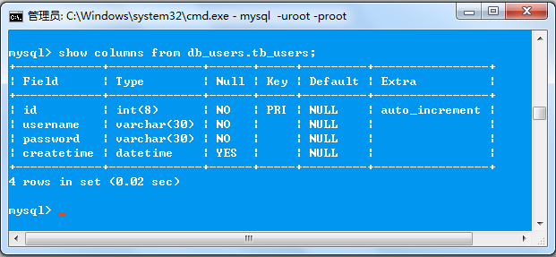
查看tb_users表结构

Slide 35
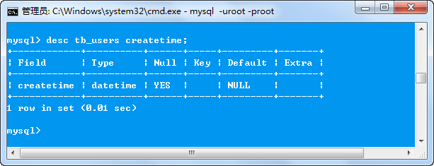
查看tb_users表createtime列的信息

Slide 36
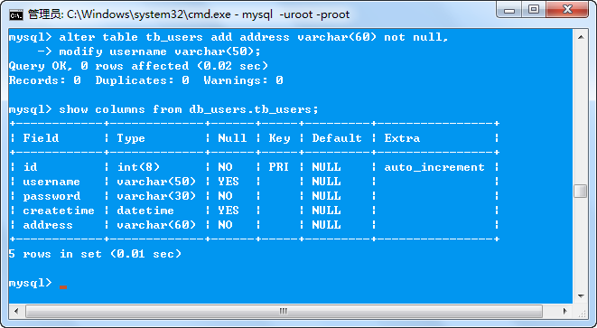
修改tb_users表结构

Slide 37
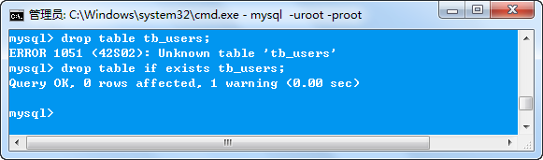
删除tb_member数据表

Slide 38
4.6 操作数据表记录

Slide 39
数据库中包含数据表，而数据表中包含数据。更多时候，操作最多的是数据表中的数据，因此如何更好地操作和使用这些数据才是使用MySQL数据库的重点。
向数据表中添加、查询、修改和删除记录可以在MySQL命令行中使用SQL语句完成。下面介绍如何在MySQL命令行中执行基本的SQL语句。

Slide 40
数据表记录的添加
数据表记录的查询
数据表记录的修改
数据表记录的删除

Slide 41
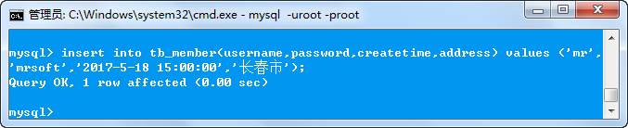
tb_member表插入新记录

Slide 42
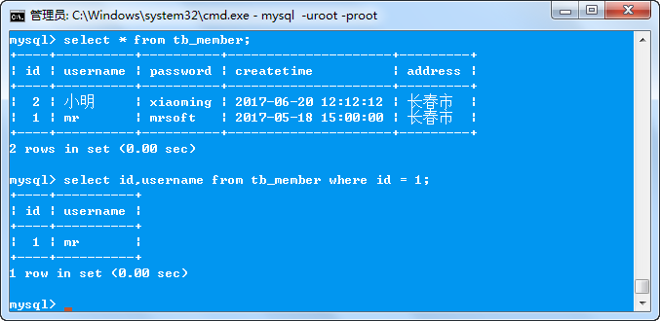
select查找数据

Slide 43
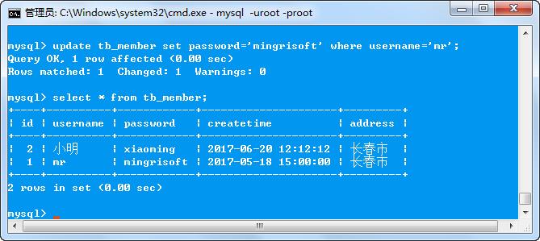
更改数据表记录

Slide 44
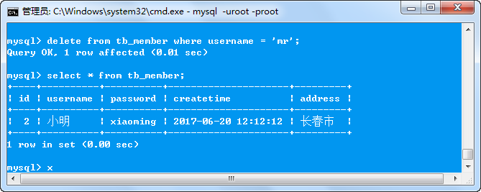
delete命令删除记录

Slide 45
4.7 数据表记录的查询操作

Slide 46
对数据表的增、删、改、查操作中，最常用的就是查询操作。在4.6.2节中简单介绍了最基础的查询操作，实际应用中查询的条件要复杂得多。

Slide 47
where子句常用的比较运算符
字 段 名 | 默认值或绑定 | 默认值或绑定 | 默认值或绑定 | 默认值或绑定 | 描 述
= | 等于 | id=10 | is not null | n/a | id is not null
> | 大于 | id>10 | between | n/a | id between1 and 10
< | 小于 | id<10 | in | n/a | id in (4,5,6)
>= | 大于等于 | id>=10 | not in | n/a | name not in (a,b)
<= | 小于等于 | id<=10 | like | 模式匹配 | name like ('abc%')
!=或<> | 不等于 | id!=10 | not like | 模式匹配 | name not like ('abc%')
is null | n/a | id is null | regexp | 常规表达式 | name正则表达式

Slide 48
MySQL中常用的统计函数
名 称 | 说 明
avg(字段名) | 获取指定列的平均值
count(字段名) | 如指定了一个字段，则会统计出该字段中的非空记录。如在前面增加DISTINCT，则会统计不同值的记录，相同的值当作一条记录。如使用count(*)，则统计包含空值的所有记录数
min(字段名) | 获取指定字段的最小值
max(字段名) | 获取指定字段的最大值
std(字段名) | 指定字段的标准背离值
stdtev(字段名) | 与std相同
sum(字段名) | 获取指定字段所有记录的总和

Slide 49
4.8 使用Python操作MySQL

Slide 50
下载PyMySQL
连接对象
游标对象
PyMySQL实现增删改查操作

Slide 51
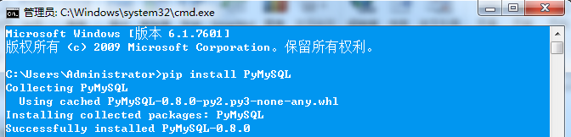
安装PyMySQL

Slide 52
连接对象的常用方法
方 法 | 说 明
cursor() | 获取游标对象，操作数据库，如执行DML操作、调用存储过程等
commit() | 提交事务
rollback() | 回滚事务
close() | 关闭数据库连接

Slide 53
游标对象的常用方法
方 法 | 说 明
execute(operation[, parameters]) | 执行数据库操作，SQL语句或者数据库命令
executemany(operation, seq_of_params) | 用于批量操作，如批量更新
fetchone() | 获取查询结果集中的下一条记录
fetchmany(size) | 获取指定数量的记录
fetchall() | 获取结构集的所有记录
close() | 关闭当前游标

Slide 54
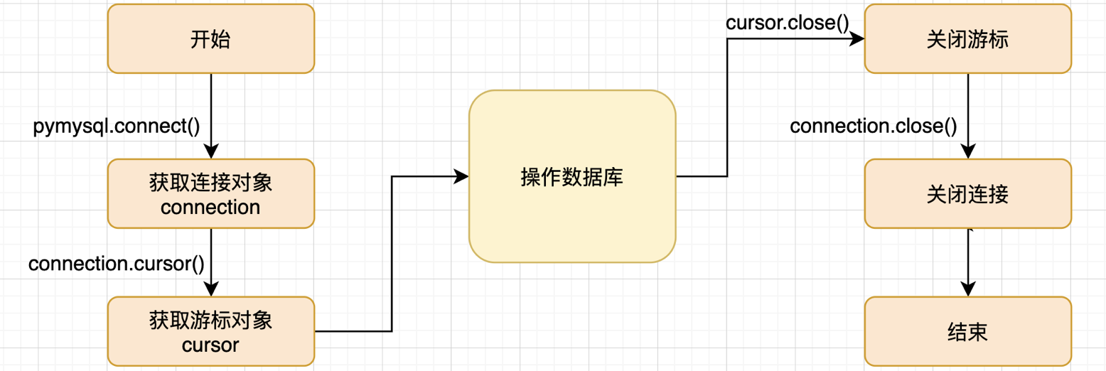
MySQL数据库基本操作流程

Slide 55
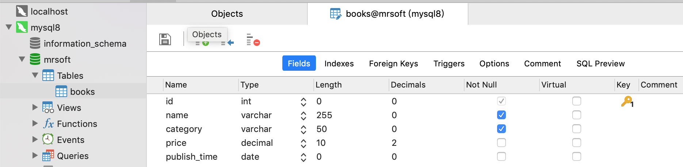
添加books表

Slide 56
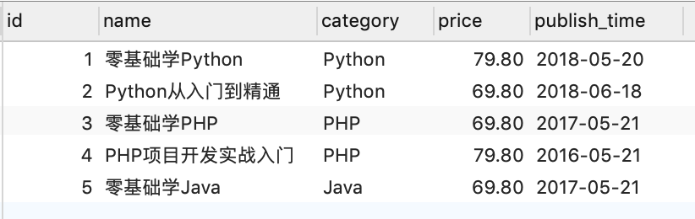
books表数据

Slide 57
4.9 ORM编程

Slide 58
认识ORM
常用的ORM库

Slide 59
对象关系映射（Object Relational Mapping，ORM）是一种程序设计技术，用于实现面向对象编程语言里不同类型系统的数据之间的转换。从效果上说，它其实是创建了一个可在编程语言里使用的“虚拟对象数据库”。

Slide 60
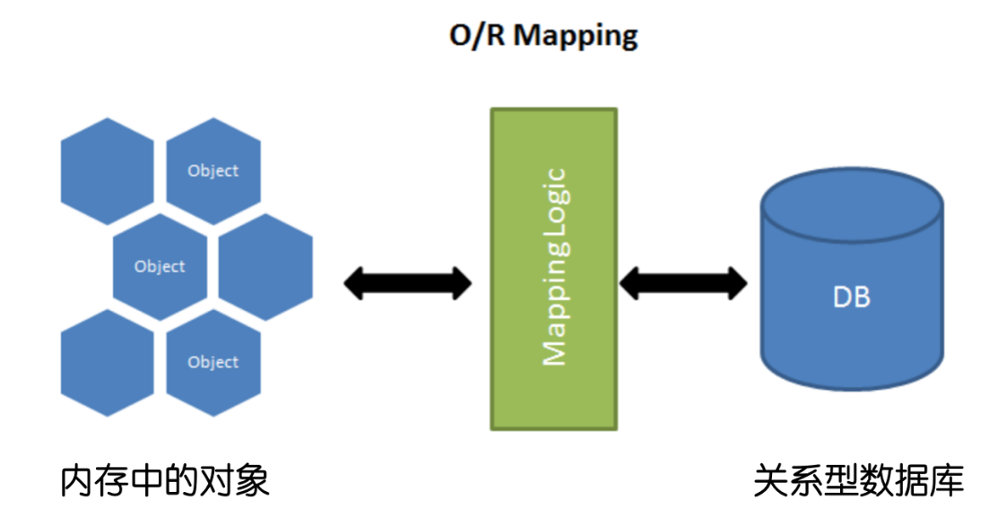
ORM模型

Slide 61
ORM把数据库映射成对象。
数据库和对象的映射关系如下。
数据表（table）→类（class）。
数据行（record，也称为记录）→对象（object）。
字段（field）→对象的属性（attribute）。

Slide 62
总结起来，ORM有下面一些优点。
数据模型都在一个地方定义，更容易更新和维护，也利于重用代码。
ORM有现成的工具，很多功能都可以自动完成，如数据消毒、预处理、事务等。
它迫使你使用MVC架构，ORM就是天然的Model，最终使代码更清晰。
基于ORM的业务代码比较简单，代码量少，语义性好，容易理解。
不必编写性能不佳的SQL。

Slide 63
但是，ORM也有一些很突出的缺点。
ORM库不是轻量级工具，需要花很多精力去学习和设置。
对于复杂的查询，ORM要么是无法表达，要么是性能不如原生的SQL。
ORM抽象掉了数据库层，开发者无法了解底层的数据库操作，也无法定制一些特殊的SQL。

Slide 64
4.10 小结

Slide 65
小结
本章内容主要分为3部分，第1部分介绍MySQL数据相关知识，包括下载安装MySQL数据库、操作数据库、操作数据表等内容；第2部分介绍如何使用Python操作MySQL数据库，包括下载PyMySQL包，以及使用MySQL实现基本的增删改查操作；第3部分介绍ORM编程技术，为后续在框架中操作数据库内容做准备。

